Slide 1
Tada research app

Slide 2

Documentation d'utilisation de l'application
Tada Research Survey
Ce document a été conçu comme un guide pratique pour accompagner les utilisateurs pas à pas dans l'utilisation de l'application Tada Research Survey.
Vous y trouverez des captures d’écran annotées

Slide 3
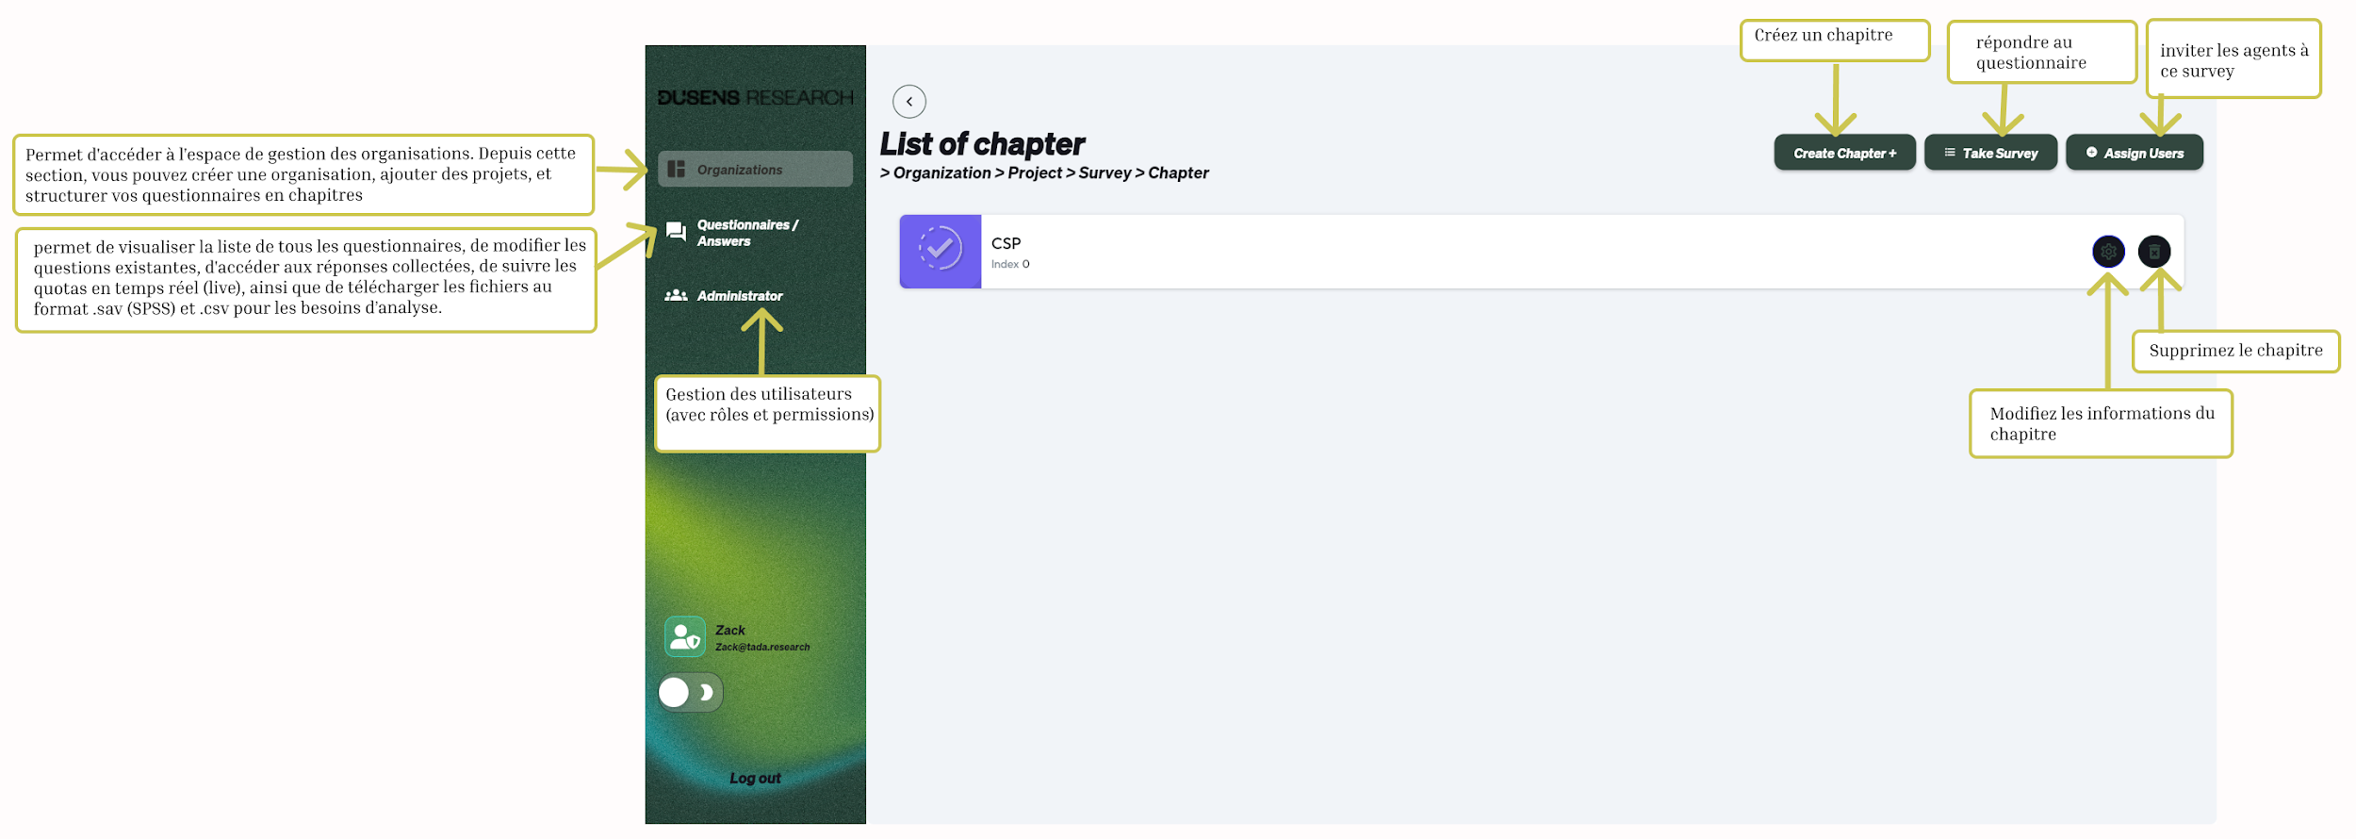
Présentation du Dashboard – Navigation principale
Le menu principal de l’application Tada Research Survey offre un accès structuré aux différentes fonctionnalités essentielles pour la gestion des enquêtes.
Organisation : Créez une organisation, ajoutez des projets et structurez les questionnaires en chapitres.
Questionnaires : Créez et gérez des questionnaires par projet.
Insewers : Accédez à tous les questionnaires, modifiez les questions, consultez les réponses, suivez les quotas en temps réel et exportez les données en .sav ou .csv

Slide 4
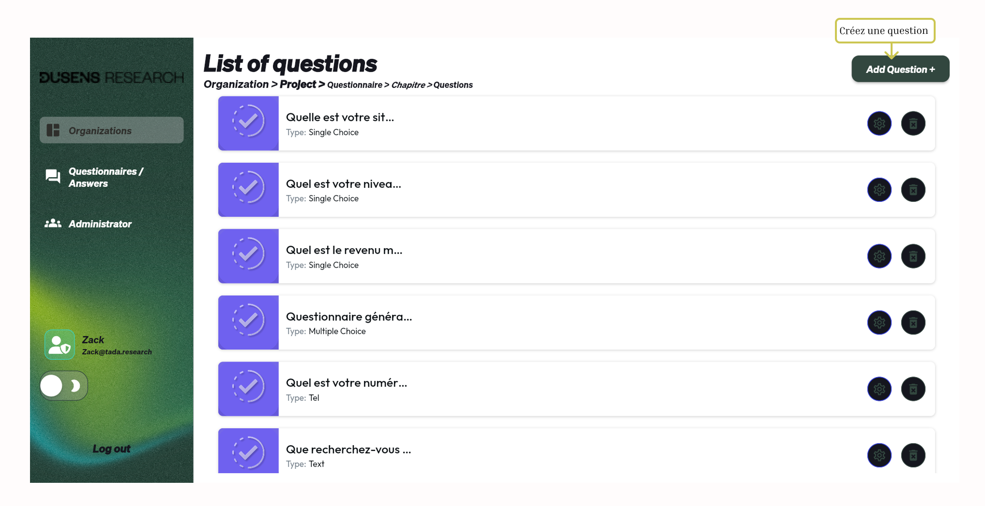
Accéder au chapitre pour créer des questions

Slide 5
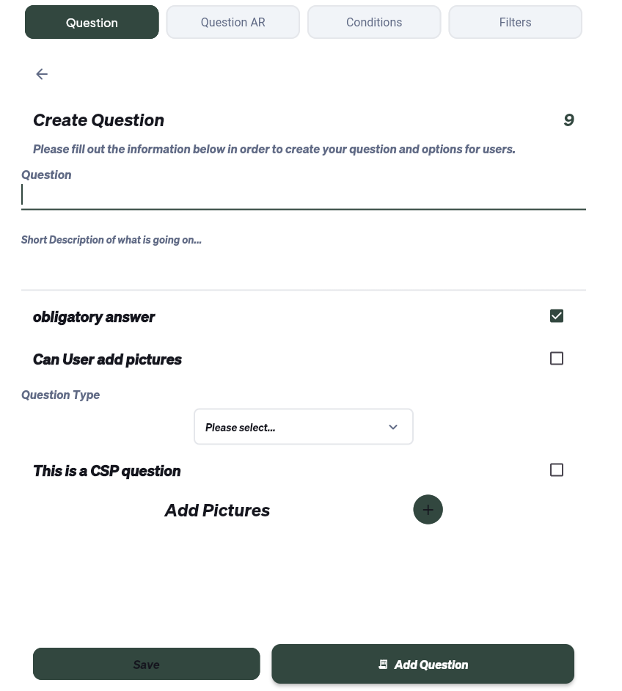
Création de questions – Fonctionnalités avancées
Lors de la création de questions, plusieurs options sont disponibles :
Tab "Question" : permet de sélectionner le type de question souhaité et de saisir le contenu de la question
Tab "Condition" : permet de définir des logiques conditionnelles pour :
• Sauter certaines questions
• Quitter le questionnaire si une réponse précise est donnée
Tab "Filtre" : permet de masquer ou d’afficher certaines options en fonction des réponses précédentes (logique de modalité).

Slide 6
Détails de l’onglet « Question »
L’onglet "Question" vous permet de configurer entièrement une question, à travers plusieurs options :
Zone de saisie de la question : pour rédiger l’intitulé principal.
Zone de description : pour ajouter un complément d’information à la question.
Case à cocher "Obligatoire" : empêche l’utilisateur de passer la question sans y répondre.
Choix du type de question, parmi :
Single Choice (choix unique)
Multiple Choice (choix multiples)
Reordable List (liste réordonnable)
Likert Scale (échelle de satisfaction)
Text (champ texte libre)
Text Number (champ numérique)
Checkbox
Grid (grille de réponses)
Dropdown (liste déroulante)
None (sans type défini)
Text Regex (éditeur de texte avec validation par expression régulière)

Slide 7
Options supplémentaires selon le type :
Randomisation : pour Single Choice et Multiple Choice, vous pouvez cocher une case pour aléatoiriser l’ordre des modalités.
Question scorée (Score & Code 999) : dans les questions CSP ou autres, vous pouvez attribuer des scores aux options et définir un code 999 pour quitter automatiquement le questionnaire selon certaines réponses.
Affichage conditionnel : possibilité de déclencher l’apparition d’un éditeur de texte selon la modalité sélectionnée.
Options spécifiques CSP :
Case "Question CSP" pour l’identifier comme faisant partie du profil socio-démographique
Case "Dernière question CSP" pour déterminer la dernière question de CSP

Slide 8
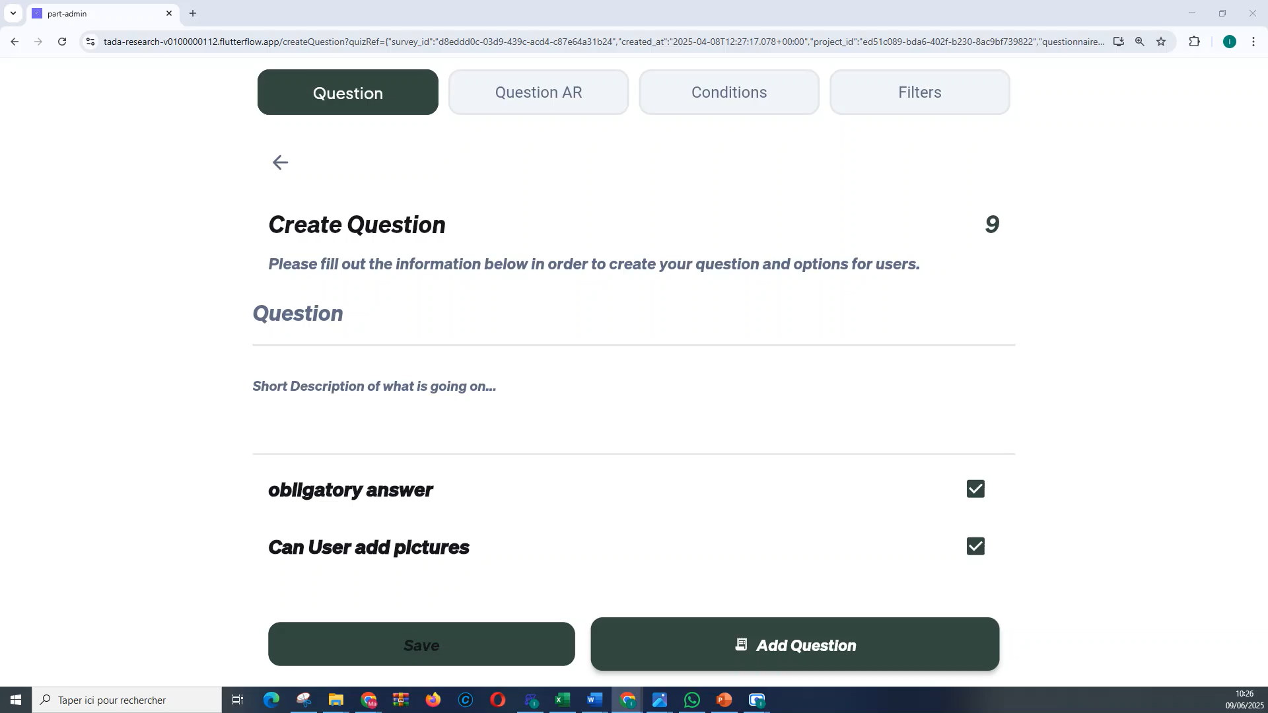

Slide 9
Type texte avec regex
Un champ de type texte avec regex (expression régulière) permet de valider automatiquement que le texte saisi respecte un certain format précis. Cela est utile pour s'assurer que l'utilisateur entre des données correctes, comme un code postal, une date, un numéro de téléphone, ou une adresse e-mail. Les regex sont des formules utilisées pour décrire ces formats attendus.
Exemples de regex courantes :
Code postal algérien regex
^16[0-9]{3}|0[1-9][0-9]{3}|[1-4][0-9]{3}|5[0-8][0-9]{2}$
Valide les codes postaux algériens à 5 chiffres.
Exemples : 16000, 01000, 58000
2. Date au format JJ/MM/AAAA
^(0[1-9]|[12][0-9]|3[01])/(0[1-9]|1[0-2])/\d{4}$ Valide les dates au format français. Exemple : 01/01/2023
3. Numéro de téléphone algérien
^0(5|6|7)[0-9]{8}$|^0(2|3|4|9)[0-9]{7}$
Valide : Mobiles : 0551234567, 0669876543 Fixes : 021234567, 034567890
4. Adresse e-mail
^[a-zA-Z0-9._%+-]+@[a-zA-Z0-9.-]+\.[a-zA-Z]{2,}$
Valide une adresse e-mail standard. Exemples : exemple@gmail.com, nom.prenom@yahoo.fr

Slide 10
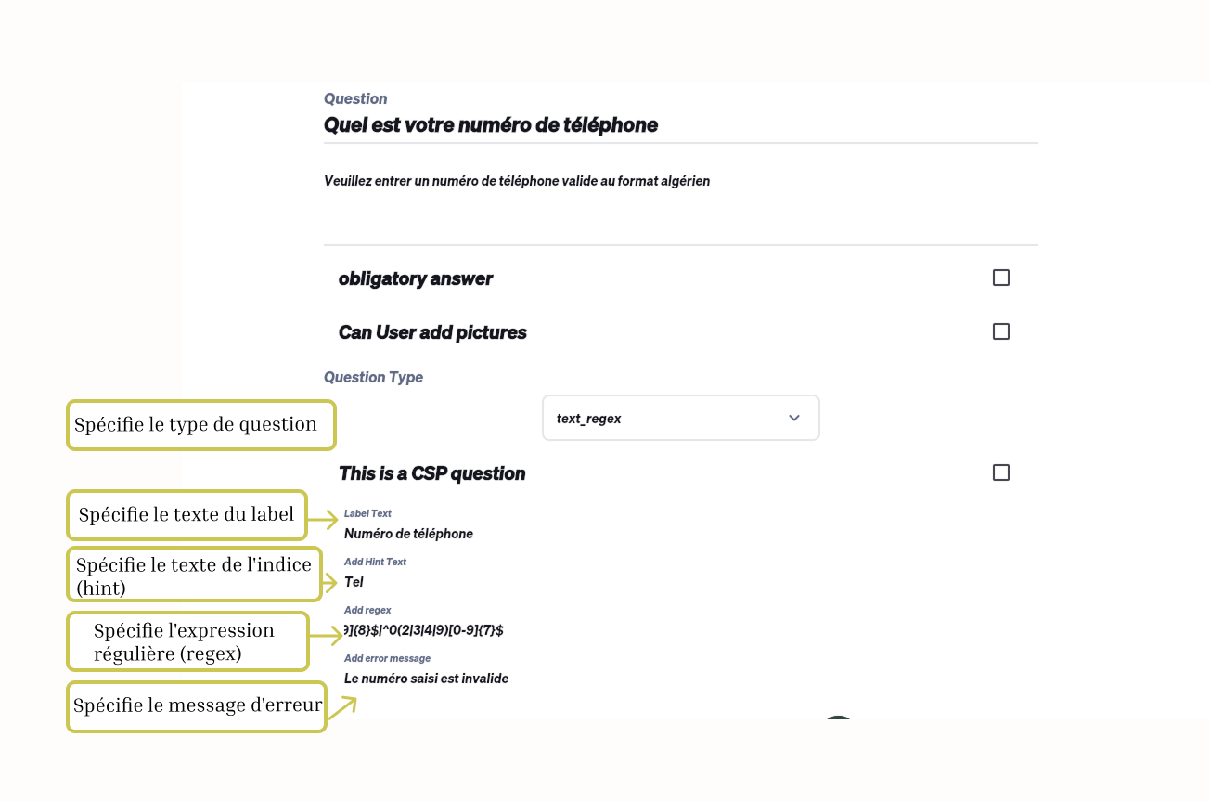
Type texte avec regex

Slide 11
Onglet « Conditions » – Redirections logiques
Cette section permet de définir des conditions logiques pour rediriger automatiquement le répondant vers une autre question, ou quitter le questionnaire, en fonction de ses réponses précédentes.
Fonctionnement étape par étape :
Choix du type de logique :
Dans le premier menu déroulant, vous pouvez choisir entre AND (toutes les conditions doivent être vraies) ou OR (au moins une condition vraie).
Définir une condition :
  Sélectionnez une question dans la liste.
  Renseignez l’ID de la question.
  Choisissez un opérateur (==, !=, <, >, >=, <=, contains, doesn't contain).
  Saisissez la valeur de réponse attendue.
  Cliquez sur Add Condition pour ajouter cette condition.
Créer un groupe de conditions :
  Utilisez Add Operator pour ajouter un nouveau groupe logique (AND/OR) et recommencez les étapes précédentes pour chaque condition.
  Cliquez ensuite sur Confirm pour valider l’ensemble du bloc conditionnel.
Définir la redirection :
  Dans Next Question, indiquez l’ID de la question vers laquelle le répondant doit être redirigé si la condition est vraie.
  Saisir 0 pour quitter le questionnaire.
Génération automatique de la condition JSON :
Le bloc de code généré s’affiche automatiquement en bas de l’interface. Cette fonctionnalité évite aux utilisateurs non-développeurs de manipuler directement du code JSON.

Slide 12
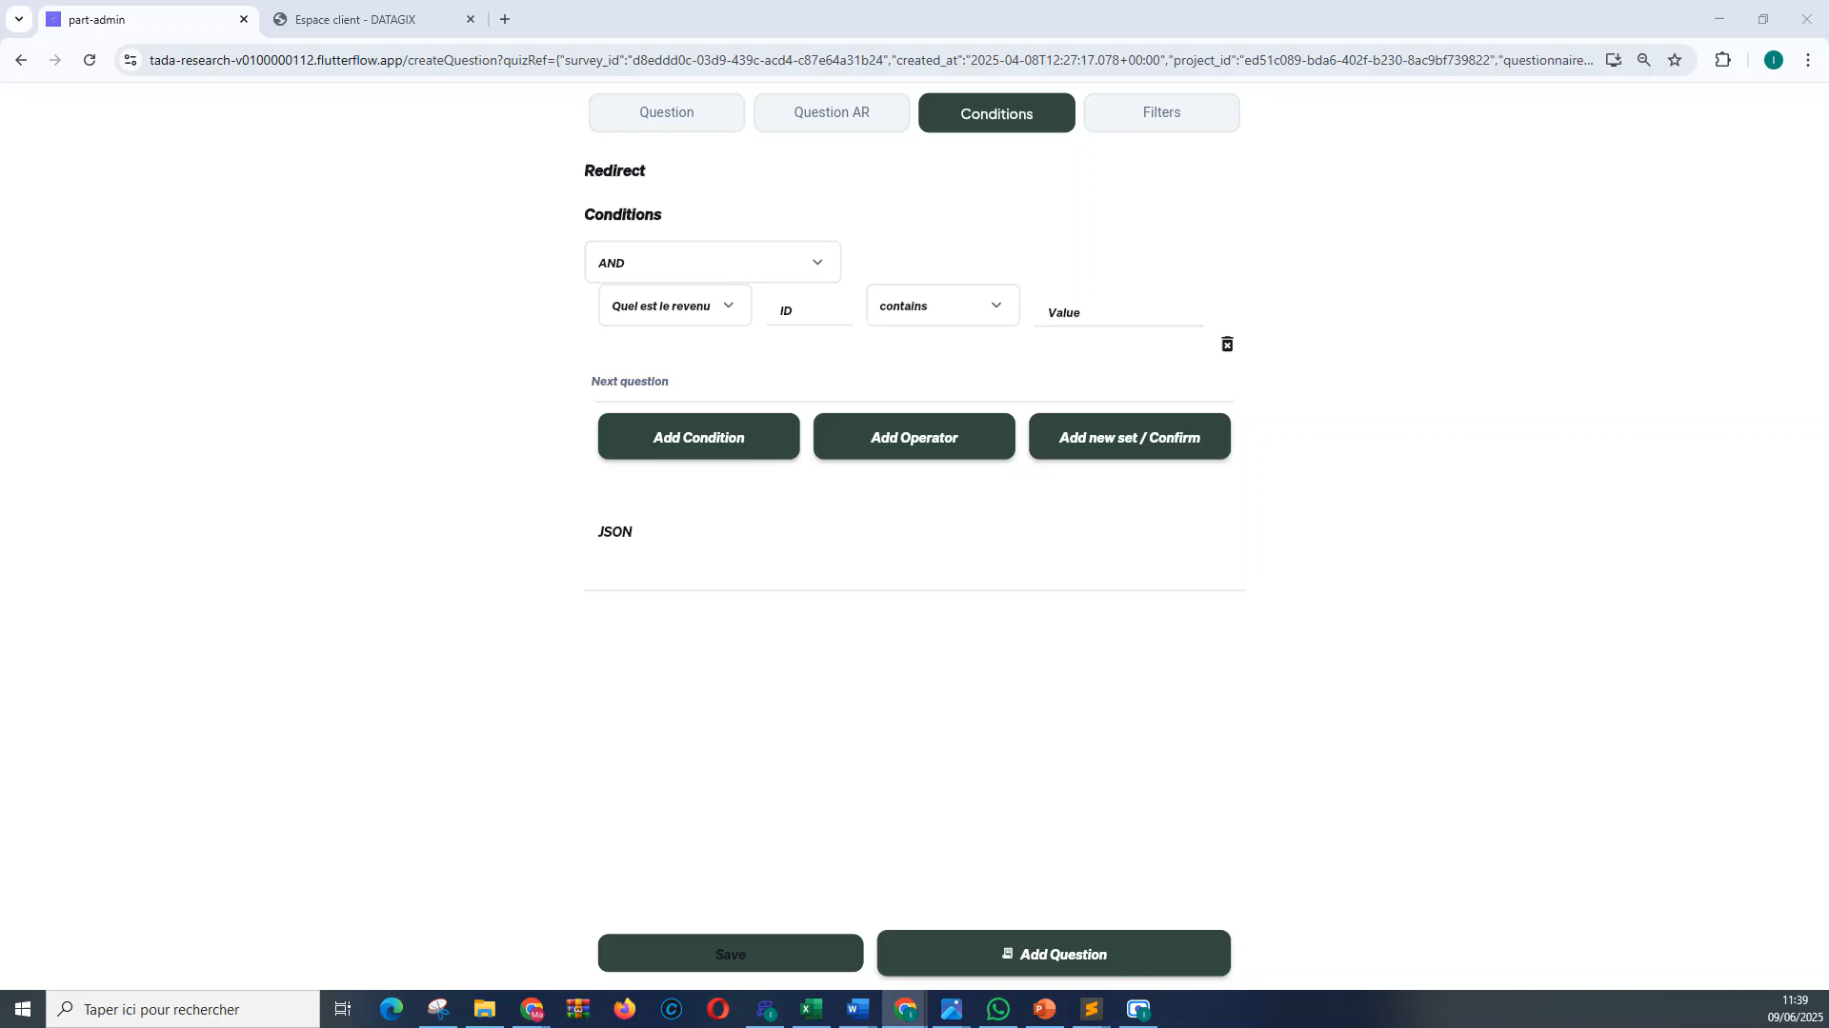
Exemple dans le cas d’une condition simple

Slide 13

Exemple dans le cas d’une condition complexe

Slide 14
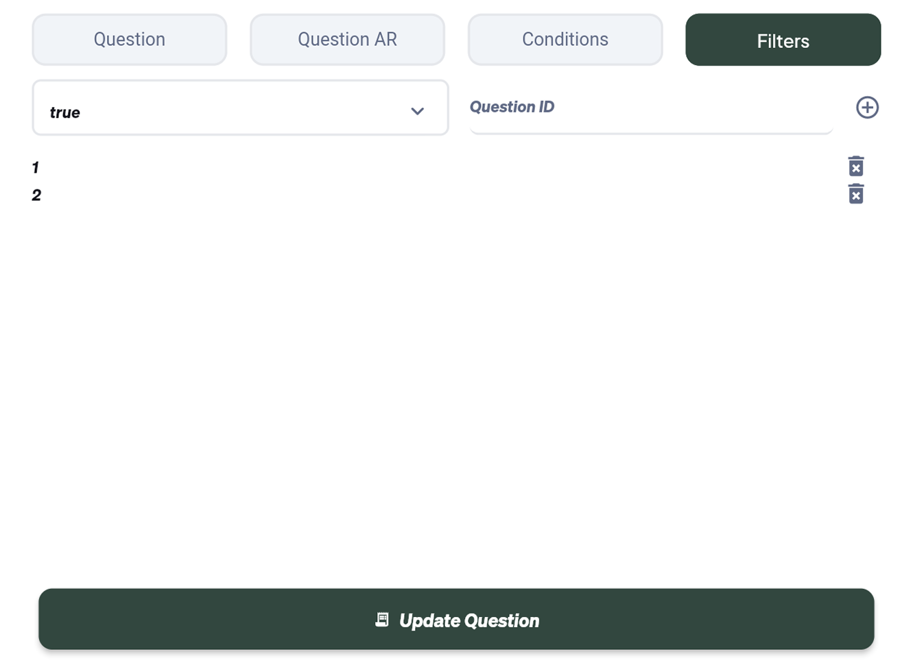
Onglet Filter – Logique d'affichage conditionnel
L'onglet Filter permet de masquer ou afficher certaines modalités (réponses) d’une question en fonction des réponses données à des questions précédentes.
Fonctionnement :
Vous sélectionnez une ou plusieurs questions précédentes via leurs identifiants (ex : ID = 1 et 2).
Chaque question peut avoir plusieurs modalités (ex : A, B, C, D, etc.).
Vous choisissez si la logique est basée sur "True" ou "False" via un menu déroulant :
True : les modalités non choisies s’affichent.
False : seules les modalités sélectionnées s'affichent si elles ont été choisies précédemment.

Slide 15
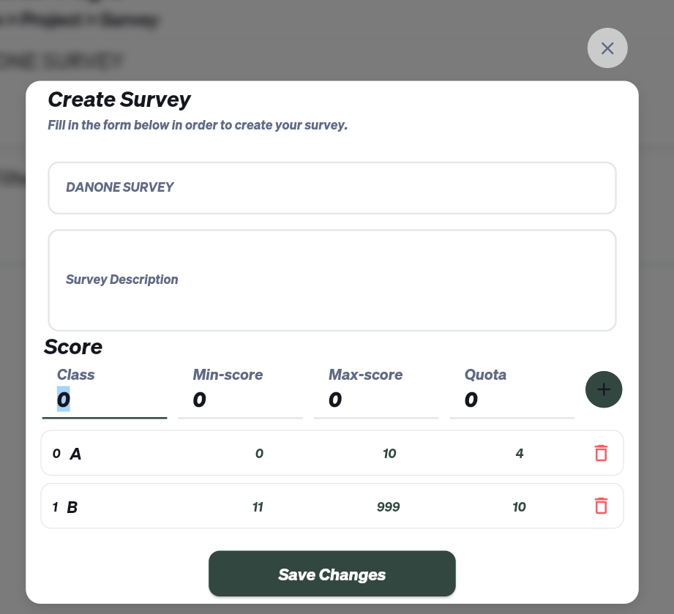
Gestion des quotas – Partie CSP
Dans la partie CSP d’un questionnaire, cliquez sur le bouton « Editer » Ou au début de création de questionnaire pour ouvrir une fenêtre pop-up dédiée à la configuration des classes socio-professionnelles.
Dans cette fenêtre, vous pouvez :
Définir les groupes ou classes CSP (ex : A, B, C, etc.)
Attribuer un score à chaque groupe
Gérer les règles de filtrage ou de qualification des répondants en fonction de leur score total
Objectif :
Évaluer automatiquement si un répondant appartient à une classe ciblée et déterminer s’il peut continuer ou non le questionnaire.

Slide 16
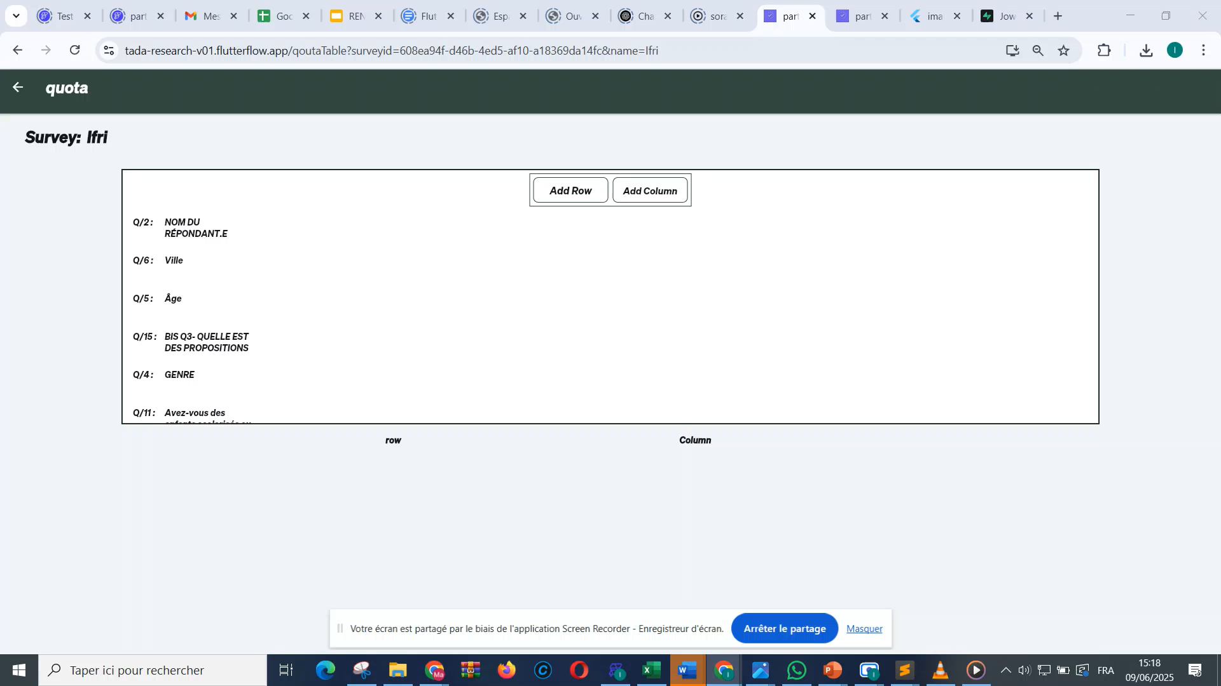
Gestion des Quotas – Matrice personnalisée
Cette section permet de configurer des quotas dynamiques et croisés à partir des réponses données à certaines questions du questionnaire.
Fonctionnement :
Sélectionnez les questions clés (ex : sexe, âge, région, etc.)
Créez une matrice de combinaison de réponses avec un quota spécifique pour chaque profil

Slide 17
MERCI

